Slide 1
基于提示词优化的
细粒度图像分类方法研究
汇报人：
曾禹乐
指导教师：
王浩
专业班级：
网络空间安全 22270312
答辩日期：
2026年5月13日

Slide 2
目录
01
研究背景、相关技术与现有工作的不足
02
系统架构与核心模块
细粒度分类挑战、CLIP 基础与TTC
动态提示词与难度感知机制
03
数据集与实验配置
04
对比分析实验结果
Oxford-IIIT Pets 详情与配置
与CoOp、CoCoOp和Zero-Shot的对比
05
安全验证与系统演示
06
总结与展望
TTC 防御效果与 Streamlit 界面
本文研究结论与未来方向

Slide 3
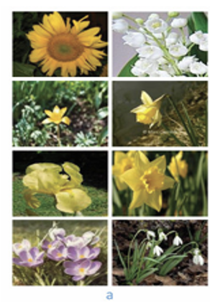
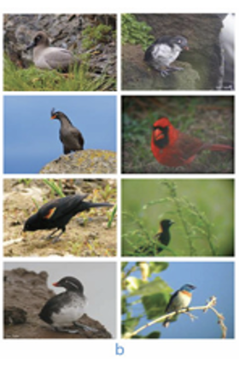


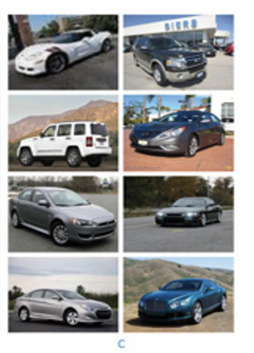

01
研究背景：细粒度分类的挑战
任务定义
在同一大类内部区分视觉差异极小的子类。例如在“狗”这一大类中，准确识别出柴犬、哈士奇、萨摩耶等具体品种。
核心难点
类间差异小（仅在局部特征如耳型、毛色有微弱区别）；类内变化大（受姿态、光照、遮挡等环境因素干扰严重）。
少样本困境
高质量标注数据获取成本极高，在极低样本（Few-Shot）条件下，传统深度学习模型难以捕捉稳定的判别边界。
图：花卉、鸟类与车型细粒度分类示例图

Slide 4
01
相关技术：视觉语言预训练模型
CLIP
CoOp
CoCoOp
通过大规模图文对比学习，将图像与文本映射到统一语义空间，具备强大的零样本迁移能力。
引入可学习上下文向量替代人工模板，提升下游任务适配能力，实现提示词的自动优化。
引入图像条件提示，使提示词随输入图像动态变化，增强了模型在未知类别上的泛化性。

Slide 5








01
相关技术：测试时防御TTC
防御思路
在推理阶段对单张输入做即时修正，无需重新训练模型。利用模型自身的视觉编码器检测输入特征是否稳定。
输入图像 (待测)
技术原理：特征差异比率 τ
通过比较轻量扰动前后视觉特征的变化幅度来判断样本稳定性：
TTC 异常检测 (τ 统计)
$τ=\frac{\left\|f_{\text{att}}−f_{\text{orig}}\right\|}{\left\|f_{\text{orig}}\right\|}$
应用价值
反向扰动修正
有效应对 PGD 等对抗攻击，将对抗样本在特征空间中推向更稳定的区域，保障模型在现实复杂环境下的输出稳定性。
稳定特征输出

Slide 6



01
现有工作的不足
提示词适配能力有限
现有方法对细粒度类别差异的针对性不足，文本端语义难以支撑微弱的局部特征区分，特别是在极低样本条件下表达能力受限。
缺乏对困难样本的关注
训练过程对所有样本一视同仁，导致模型更新被大量简单样本主导，削弱了对类别边界附近易混淆样本的学习强度。
安全性与鲁棒性欠缺
细粒度模型决策边界敏感，对输入扰动缺乏防御能力，在对抗攻击场景下极易发生类别偏移，难以满足现实部署需求。

Slide 7
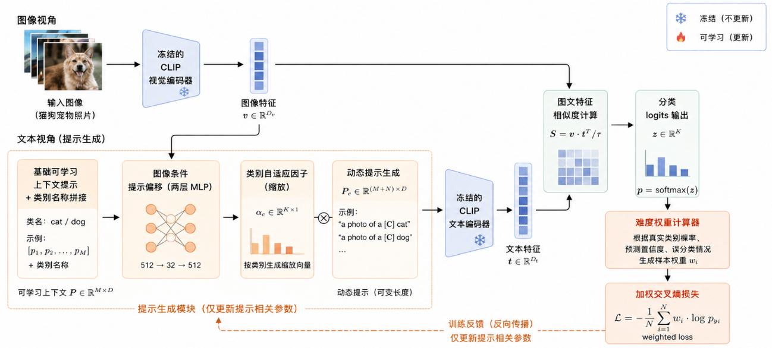
02
系统整体架构设计
设计优势
1. 轻量化：仅更新提示相关参数，保留 CLIP 强大的零样本先验。 2. 动态性：实现“一图一提示”，精准捕捉细粒度局部特征。 3. 鲁棒性：通过难度感知机制，强化对类别边界样本的学习。
“将图像条件提示与困难样本损失加权结合，稳定提升少样本分类表现。”
图：系统整体架构图

Slide 8






02
核心模块：动态提示与难度感知理论
类别自适应因子
图像条件偏移
难度权重计算
$c_{i}^{′}=c_{i}⊙α$
$Δc=W_{2}ReLU\left(W_{1}f_{v}\right)$
$w_{i}^{\left(\text{base}\right)}=1+σ\left(\frac{s⋅u_{i}}{τ+ε}\right)$
通过逐元素乘法 (⊙) 对基础上下文向量进行缩放。α 为可学习的类别相关表示，使不同类别在相同基础模板上学习到不同的上下文偏好，增强类别区分度。
利用两层 MLP 根据图像特征 f_v 生成偏移向量 Δc。将偏移叠加至基础上下文，实现“一图一提示”，使模型能自适应处理不同姿态、遮挡的样本。
根据预测不确定性 u_i 动态生成样本权重。引入可学习温度参数 τ 和缩放因子 s，使训练重心转向易混淆的困难样本，优化决策边界。

Slide 9






03
数据集解释：Oxford-IIIT Pets
数据集概况
Few-Shot 划分策略
采样逻辑
37
7,390
遵循少样本学习设定，从每个类别中随机抽取固定数量的样本作为训练集，其余作为测试集。Few-Shot划分参考CoCoOp配置。
细粒度类别 (猫/狗)
总图像数量
实验 Shot 设置
视觉多样性
分别在以下五种数据规模下进行独立实验，验证模型在极低数据量下的泛化能力：
包含丰富的姿态变化、光照差异、背景干扰以及不同程度的遮
挡，是评估细粒度分类鲁棒性的基准数据集。
1-Shot
2-Shot
4-Shot
8-Shot
16-Shot
标注质量
提供高质量的品种标签及边界框标注，确保了监督学习与评估
的准确性。

Slide 10





03
实验设置与配置
基础配置
自适应训练策略
实验环境
NVIDIA 4090 GPU 下进行训练，python版本3.8.2，
torch版本2.4.1
针对少样本学习中易出现的过拟合问题，本文设计了随 Shot 数变化的自适应训练轮数策略：
1-Shot: 100 Epochs
2-Shot: 80 Epochs
4-Shot: 60 Epochs
核心超参数
8-Shot: 40 Epochs
16-Shot: 20 Epochs
学习率 0.002，SGD 优化器，配合带 Warmup的余弦退火，fp16混合精度
模型骨干
采用 CLIP RN50，训练时冻结视觉与文本编码
器，仅优化提示学习模块。

Slide 11
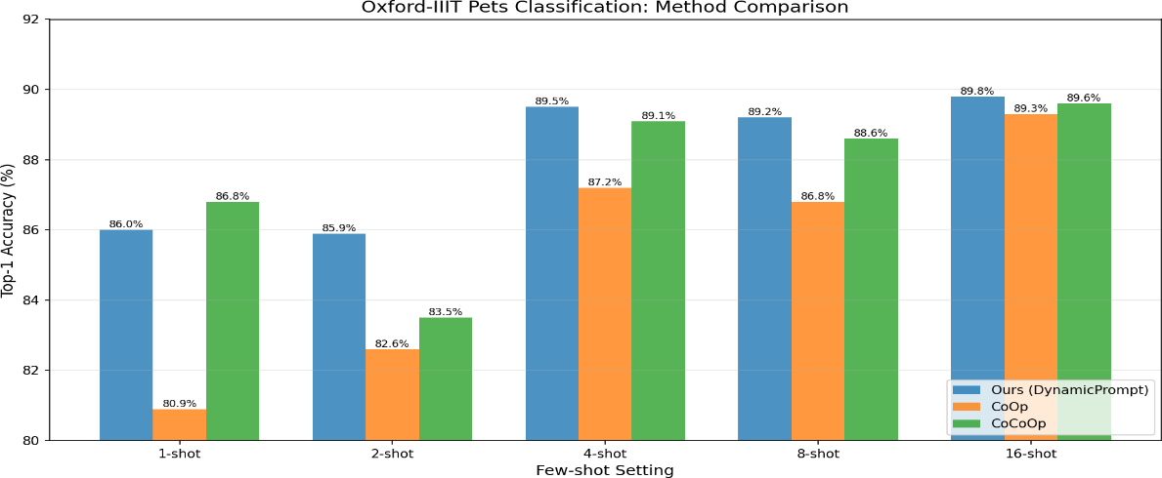

04
与CoOp、CoCoOp的实验对比
整体性能领先
在 2/4/8/16-Shot 设置下均优于 CoCoOp。16-Shot 达到全实验最高准确率 89.8%。
少样本提升显著
在 2-Shot 条件下提升幅度最大（+2.4%），证明了难度感知加权在极低样本下的有效性。
图：不同 Shot 设置下各方法的准确率对比 (%)

Slide 12

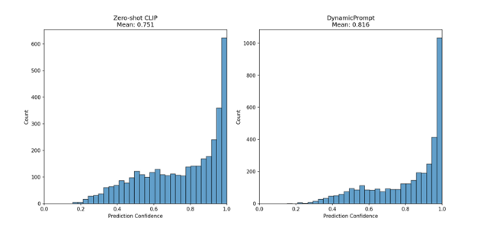





04
与Zero-shot CLIP 的实验对比
置信度提升
0.751
0.816
平均预测置信度 (Confidence Score)
* 相比原始 Zero-shot CLIP，本文方法通过动态提示词优化，显著增强了模型对细粒度类别的判别确定性。
预测分布优化效果
分布趋向高置信区间：预测概率分布更加集中，有效减少了在易混淆类别间的“摇摆”现象。
图：Zero-Shot CLIP与动态提示词模型的预测置信度分布
判别边界清晰化：难度感知加权机制强化了对边界样本的学习，使得模型在特征空间中的决策边界更加稳健。
鲁棒性增强：高置信度的预测通常伴随着更强的抗干扰能力，为后续的 TTC 防御提供了更稳定的基础。

Slide 13



05
安全验证结果
TTC 防御效果验证
测试场景
原始值
TTC 防御后
模型鲁棒性与安全性提升
干净样本 (Clean)
85.85%
68.06%
PGD 对抗攻击
0.08%
71.63% (↑71.55%)
PGD攻击后，模型准确率几乎将为0，加入TTC后，对抗样本准确率恢复到71.63%，说明TTC在本文模型上是有效的。$τ$的变化也说明模型不是盲目添加扰动，而是利用了特征变化信号。
$$τ$$
0.9453
1.0470

Slide 14
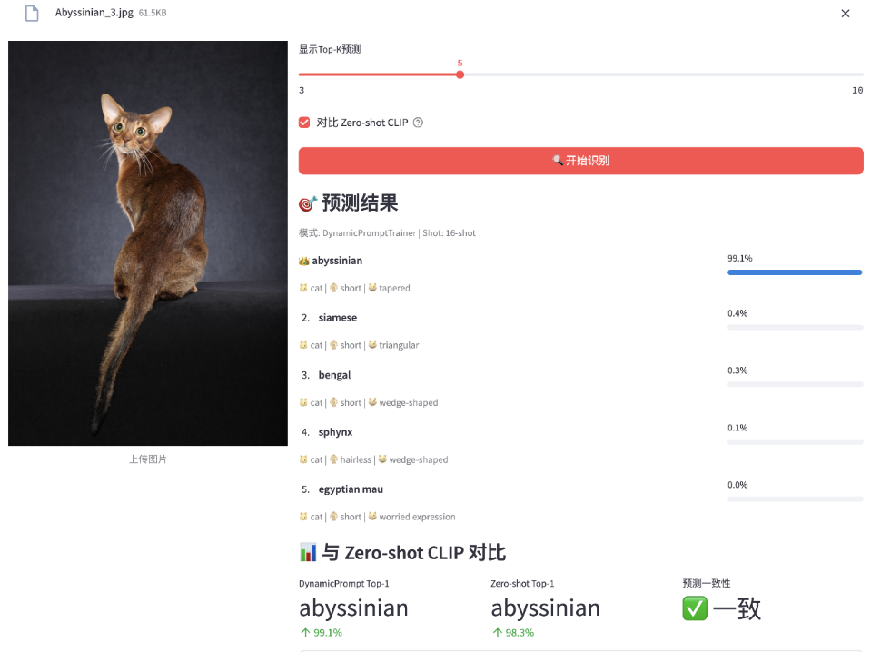



05
可视化演示：Streamlit 界面
系统功能模块
交互式图像上传
用户通过拖拽或文件选择器上传本地宠物图像，系统通过加载模型文件返回结果并显示。
多方法结果对比
直观展示本文方法与原始 CLIP 的预测差异，通过可视化反馈增强研究的可解释性。
图：可视化界面中动态提示词模型与原始CLIP模型的对比结果

Slide 15


06
总结与展望
全文总结
不足与展望
方法创新：实现了动态提示词训练器，通过图像条件偏移与类别自适应因子提升了细粒度特征表达。
泛化验证：目前仅在单一数据集验证，未来将探索在鸟类、车型等更多细粒度任务上的迁移能力。
性能突破：引入难度权重计算器，在 16-Shot 下达到 89.8% 准确率，显著优于 CoOp 与 CoCoOp。
防御优化：当前安全防御对干净样本精度有一定副作用，需进一步探索鲁棒性与精度的平衡点。
安全增强：桥接 TTC 防御机制，有效提升了模型在对抗攻击场景下的鲁棒性。
模型架构：后续将尝试 ViT 等更强的主干网络，并探索多模态提示协同优化。

Slide 16
感谢各位老师的聆听与指导
请各位专家批评指正

